Slide 1
Data Link Layer

Slide 2
Data Link Layer Protocols (L2 Πρωτόκολλα)
Ethernet (802.3) Token Bus (802.4),Token Ring (802.5), Wifi (802.11)
ATM
PPP
HDLC (Cisco)
Ethernet oMPLS
LAN
WAN
WAN
WAN
WAN

Slide 3
LAN Protocols
Ethernet 802.3
Token Bus 802.4
Token Ring 802.5
Wi-fi 802.11

Slide 4
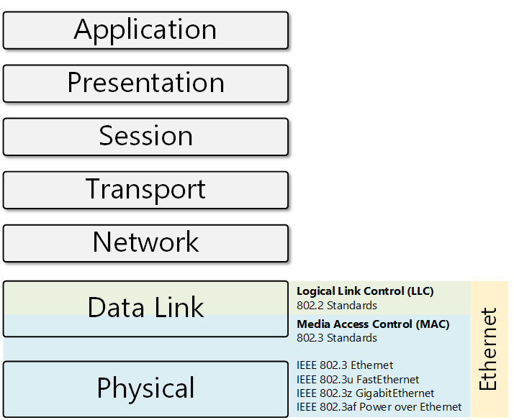
Data Link Layer

Slide 5
Data Link Layer
Aυτά τα υποστρώματα είναι πιο ευδιάκριτα και κατανοητά στο Ethernet, Wi-fi, LANs. Στα WAN πρωτόκολλα συναντάμε διαφορετικές δομές

Slide 6
Data Link Layer
Το στρώμα ζεύξης δεδομένων είναι το δεύτερο στρώμα από κάτω προς τα πάνω στο μοντέλο αρχιτεκτονικής δικτύων OSI. Είναι υπεύθυνο για την παράδοση των δεδομένων από κόμβο σε κόμβο. Ένας καθοριστικός ρόλος είναι να διασφαλίσει την απαλλαγμένη από σφάλματα μετάδοση δεδομένων. Είναι υπεύθυνο για την κωδικοποίηση, αποκωδικοποίηση και οργάνωση των εισερχόμενων και εξερχόμενων δεδομένων. Είναι το πιο περίπλοκο στρώμα του OSI και κρύβει όλες τις πολυπλοκότητές του hardware του από τα υπόλοιπα στρώματα.
Logical Link Control (LLC) 802.2
Αυτό το υπόστρωμα έχει να κάνει με την πολυπλεξία, την ροή των δεδομένων μεταξύ των εφαρμογών και άλλων υπηρεσιών όπως και είναι υπεύθυνο για να παράσχει μηνύματα λάθους και αναγνώρισης.
Media Access Control (MAC) 802.3
To ΜAC υπόστρωμα διαχειρίζεται την αλληλεπίδραση των συσκευών, την διευθυνσιοδότηση των πλαισίων και επίσης ελέγχει την φυσική πρόσβαση στο μέσο.
Το data link στρώμα λαμβάνει την πληροφορία με τη μορφή πακέτων από το Network Layer, διαιρεί τα πακέτα σε πλαίσια και στέλνει τα πλαίσια bit by bit στο αμέσως κατώτερο φυσικό στρώμα.

Slide 7
Λειτουργίες Data Link Layer
Πλαισίωση (Framing)
Tα πακέτα που λαμβάνονται από το Network Layer μετατρέπονται σε πλαίσια στο Data Link Layer. Στην πλευρά του αποστολέα, τα πακέτα διαιρούνται σε πλαίσια και κατόπιν στέλνονται bit by bit στο φυσικό στρώμα. Προσαρμόζει επίσης κάποια ειδικά bits (για έλεγχο σφαλμάτων και διευθυνσιοδότηση) στο trailer και επικεφαλίδα του πλαισίου αντίστοιχα. Στο άκρο του δέκτη, το Data link layer λαμβάνει τα bit από το φυσικό στρώμα, τα οργανώνει σε πλαίσια και τα αποστέλλει στο στρώμα δικτύου.
Διευθυνσιοδότηση (Addressing)
Το data link layer ενθυλακώνει τη διεύθυνση πηγής και προορισμού στην επικεφαλίδα κάθε πλαισίου για να διασφαλίσει την παράδοση από άκρο σε άκρο. H MAC διεύθυνση είναι η μοναδική διεύθυνση υλικού που ανατίθεται στην συσκευή κατά την κατασκευή.
Έλεγχος σφαλμάτων (Error checking)
Tα δεδομένα μπορεί να αλλοιωθούν για διάφορους λόγους όπως θόρυβος, εξασθένηση. Επομένως είναι ευθύνη του Data link layer να ανιχνεύσει τα σφάλματα στα εκπεμπόμενα δεδομένα και να τα διορθώσει χρησιμοποιώντας μεθόδους ανίχνευσης και επιδιόρθωσης σφαλμάτων αντίστοιχα. Το Data link layer προσθέτει bits ανίχνευσης σφάλματος στo trailer του πλαισίου, ώστε ο δέκτης να μπορεί να ελέγξει αν τα λαμβανόμενα δεδομένα είναι σωστά ή όχι. Προσθέτει αξιοπιστία στο φυσικό στρώμα προσθέτοντας μηχανισμούς για την ανίχνευση και επανεκπομπή των αλλοιωμένων ή χαμένων πλαισίων.

Slide 8
Λειτουργίες Data Link Layer
Έλεγχος ροής (Flow control)
Aν η ταχύτητα λήψης του δέκτη είναι χαμηλότερη από την ταχύτητα αποστολής του αποστολέα, αυτό μπορεί να οδηγήσει στην υπερχείλιση των buffers του δέκτη και μπορεί μερικά πλαίσια να χαθούν. Επομένως είναι ευθύνη του Data Link Layer να συγχρονίσει τις ταχύτητες πομπού και δέκτη και να εγκαθιδρύσει έναν έλεγχο ροής μεταξύ τους.
Έλεγχος Πρόσβασης στο Μέσο (Medium Access Control)
Όταν πολλαπλές συσκευές μοιράζονται το ίδιο κανάλι επικοινωνίας υπάρχει μεγάλη πιθανότητα συγκρούσεων, οπότε είναι ευθύνη του Data Link Layer να ελέγξει ποια συσκευή έχει τον έλεγχο του καναλιού και οι τεχνικές CSMA/CD, CSMA/CA μπορούν να χρησιμοποιηθούν για τον εντοπισμό ή αποφυγή συγκρούσεων και απωλειών πλαισίων στο κανάλι.

Slide 9
Collision Detection vs Collision Avoidance

Slide 10
CSMA/CD

Slide 11
Half και Full Duplex
Half Duplex:Λογική με την οποία μια πόρτα στέλνει δεδομένα μόνο όταν δεν λαμβάνει δεδομένα.Με άλλα λόγια δεν μπορεί να στέλνει και να λαμβάνει δεδομένα ταυτόχρονα.
Full Duplex:H απουσία του περιορισμού του Half Duplex

Slide 12
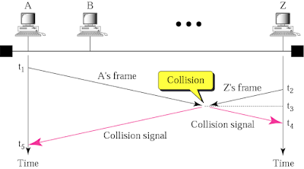
Συγκρούσεις

Slide 13
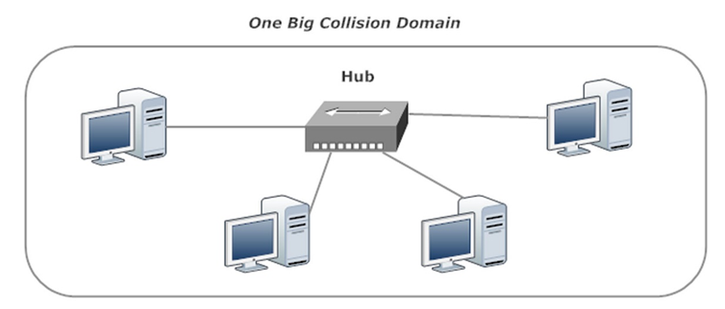
Collision Domain (Μια περιοχή Σύγκρουσης)

Slide 14
Hubs-Συγκρούσεις Πλαισίων
To πρόβλημα με τα Hubs είναι ότι αν 2 ή περισσότερες συσκευές εκπέμψουν ένα σήμα την ίδια χρονική στιγμή, τα ηλεκτρικά σήματα συγκρούονται και μπερδεύονται. Το hub επαναλαμβάνει όλα τα ηλεκτρικά σήματα ακόμα και αν λάβει πολλαπλά σήματα την ίδια χρονική στιγμή.Το hub παραπάνω θα στείλει τα πλαίσια προς όλες τις πόρτες εκτός από αυτήν από την οποία τα έλαβε. Δηλαδή ο Bob και ο Larry θα λάβουν οτιδήποτε στείλει ο Archie.

Slide 15
Hubs-Αντιμετώπιση Συγκρούσεων Πλαισίων
Για να αντιμετωπιστεί το πρόβλημα όταν δύο ή περισσότερες συσκευές αποστείλουν πλαίσια την ίδια χρονική στιγμή, η half duplex λογική λέει στους κόμβους ότι αν κάποιος στέλνει δεδομένα “περίμενε” πριν στείλεις τα δικά σου.
Η παραπάνω λογική αντιμετώπισης λέγεται CSMA/CD:Carrier Sense Multiple Access/Collision Detection:

Slide 16
Ηalf Duplex Λογική στις Συσκευές Ethernet
Mία συσκευή που έχει ένα πλαίσιο να αποστείλει ακούει μέχρι το Ethernet να μην είναι απασχολημένο.
Όταν το Ethernet δεν είναι απασχολημένο, ο αποστολέας ξεκινά την αποστολή των πλαισίων.
Ο αποστολέας ακούει όσο στέλνει για να ανακαλύψει αν θα υπάρξει σύγκρουση. Συγκρούσεις μπορεί να προκύψουν για διάφορους λόγους, ακόμα και ατυχή συγχρονισμό. Αν συμβεί μια σύγκρουση , όλοι οι κόμβοι που στέλνουν δεδομένα κάνουν τα παρακάτω:
Στέλνουν ένα jamming σήμα (σήμα εμπλοκής) που λέει σε όλους τους κόμβους ότι υπήρξε σύγκρουση.
Επιλέγουν ανεξάρτητα μια χρονική διάρκεια να περιμένουν πριν δοκιμάσουν ξανά, για να αποφύγουν ατυχή συγχρονισμό.
Η επόμενη προσπάθεια ξεκινάει πάλι με το βήμα 1.

Slide 17
Εφαρμογή της Half Duplex Λογικής

Slide 18
Unicasts/Multicasts/Broadcasts
Unicast επικοινωνία: Ηοst to Host
Unicast address: Η “καμμένη” διεύθυνση της NIC
Μulticast επικοινωνία: Ένας host προς πολλούς
Multicast address: Μια MAC address για την επικοινωνία ένας προς πολλούς hosts ενός LAN.
Broadcast επικοινωνία: Ένας host προς όλους.
Broadcast address(FF:FF:FF:FF:FF:FF):Μια MAC address για την επικοινωνία ένας προς όλους τους hosts ενός LAN.

Slide 19
Εthernet LAN

Slide 20
Ενσύρματο και Ασύρματο LAN

Slide 21
Sending Data in Ethernet LAN

Slide 22
Ethernet LAN Forwarding

Slide 23
Types of Ethernet

Slide 24
Ethernet Links and Cables

Slide 25
Ethernet Link

Slide 26
RJ-45 Connectors

Slide 27
Pin out and Data Flow

Slide 28
Pin out 10BASE-T,100BASE-T

Slide 29
Straight Through Cable

Slide 30
Cross-over ethernet Cables

Slide 31
Straight and Cross Applications

